Slide 1

Загадка
Спал цветок
И вдруг проснулся,
Больше спать не захотел,
Шевельнулся, встрепенулся,
Взвился вверх и улетел.

Slide 2
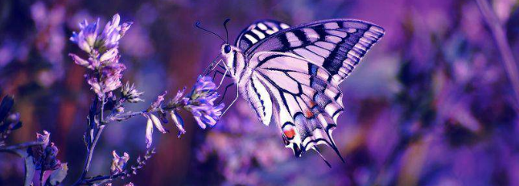
Узоры на крыльях
МБОУ «Никифоровская СОШ №2»
Учитель изобразительного искусства
Гунякова Татьяна Юрьевна
Рп.Дмитриевка, 2018

Slide 3
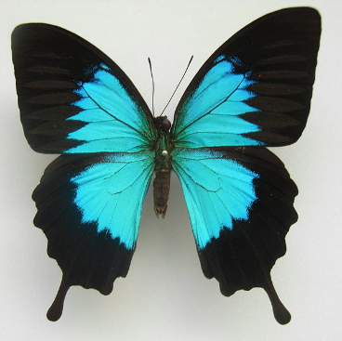
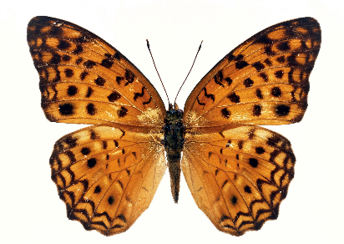
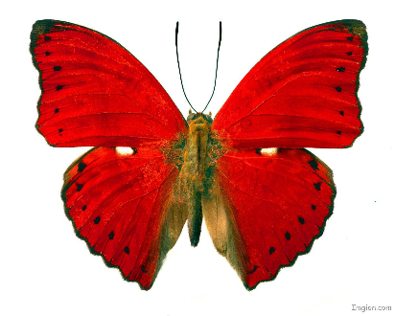
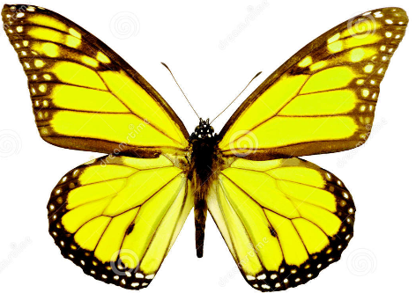

Slide 4
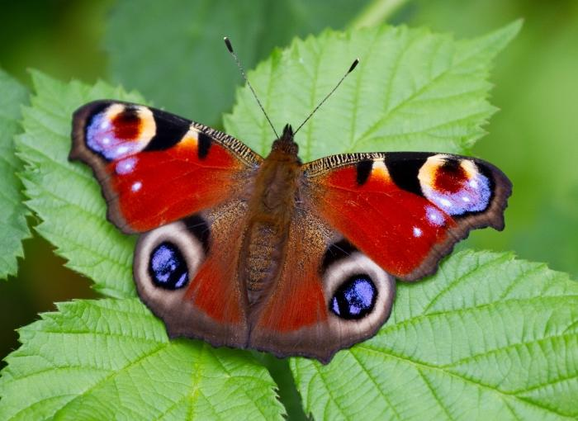
Павлиний глаз

Slide 5
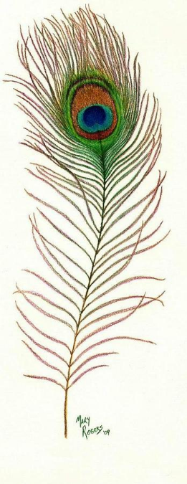
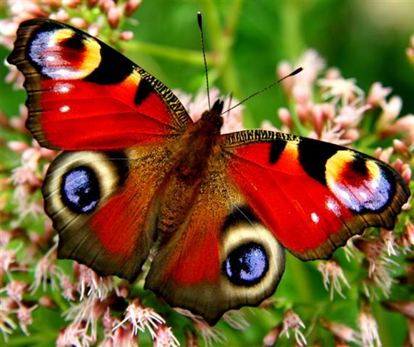

Slide 6
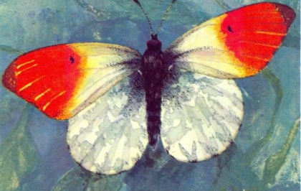
Зорька

Slide 7
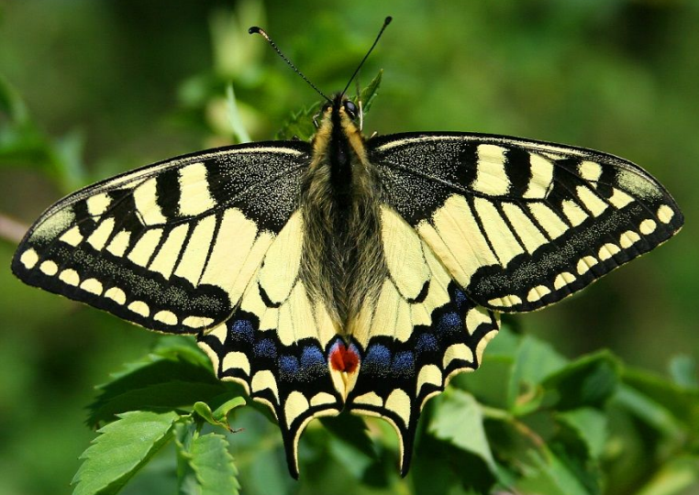
Махаон

Slide 8
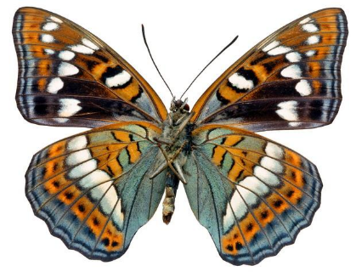

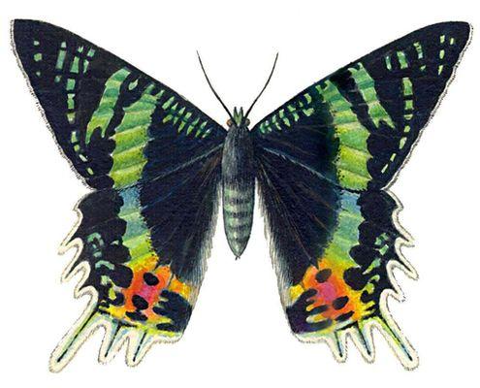
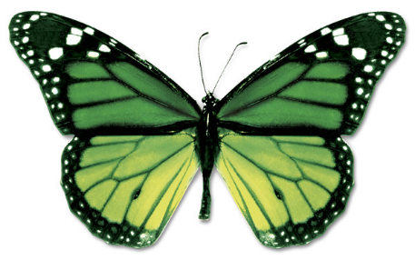

Slide 9
Физкультминутка
Видишь, бабочка летает, (Машем руками-крылышками.)
На лугу цветы считает. (Считаем пальчиком.)
— Раз, два, три, четыре, пять. (Хлопки в ладоши.)
Ох, считать не сосчитать! (Прыжки на месте.)
За день, за два и за месяц... (Шагаем на месте.)
Шесть, семь, восемь, девять, десять. (Хлопки в ладоши.)
Даже мудрая пчела (Машем руками-крылышками.)
Сосчитать бы не смогла! (Считаем пальчиком.)

Slide 10
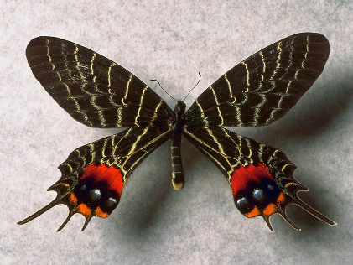
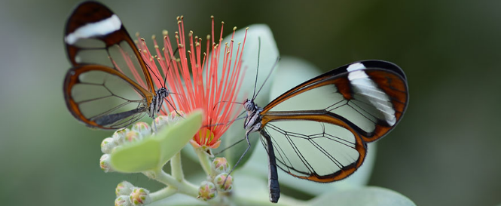
На цветок в саду присела
Бабочка.
Ты откуда прилетела
Бабочка?
До чего же ты пригожа
Бабочка!
На цветок сама похожа!
С.Говил

Slide 11


Практическая работа
Нарисовать бабочку и красиво украсить ее крылышки.

